Slide 1
第11章 热力学第二定律
11.1 自然过程的方向
11.2 不可逆的相互依存
11.3 热力学第二定律及其微观意义
11.4 热力学概率与自然过程的方向
11.5 玻尔兹曼熵公式与熵增加原理
11.6 可逆过程
11.7 克劳修斯熵公式
11.8 用克劳修斯熵公式计算熵变
11.9* 温熵图
11.10* 熵和能量退降

Slide 2



熵与能量退降*
$$Q$$
$$A=Q(1−\frac{T_{0}}{T_{1}})$$
$$T_{1}$$
$$T_{2}$$
$$T_{2}<T_{1}$$
$$Q$$
$$Q$$
R
$$A$$
R
$$A^{′}$$
$$A^{′}=Q(1−\frac{T_{0}}{T_{2}})$$
$$T_{0}$$
$$T_{0}$$
对外少做的功（能量退化）为
$$ΔA=A−A^{′}=QT_{0}(\frac{1}{T_{2}}−\frac{1}{T_{1}})$$
$$ΔS=Q(\frac{1}{T_{2}}−\frac{1}{T_{1}})$$
熵增加量为
$$ΔA=T_{0}ΔS$$
熵的增加是能量退降的量度

Slide 3
有序与无序*
热力学
有序到无序的退化过程
孤立系统中的熵永不减少 宇宙的结局是一个死寂的永恒状态
进化过程: 无序到有序
太阳
输入高品质太阳能
地球
+【生命】
地球辐射出低品质热能

Slide 4
有序与无序*
能量流过系统可以使系统有序性增加。
- 动植物消耗高品质能量，放出低品质能量，用来抵抗热无序的退化趋势。如果有剩余，则创造有序，如盖房子等活动，所以动植物消耗的是有序，而不是能量。
- 生命不能无中生有创造有序。生命俘获有序，有序根本上都来自于太阳。这些有序通过一系列错综复杂的过程，慢慢流经生物圈，这些过程一般地称为自由能转换。

Slide 5
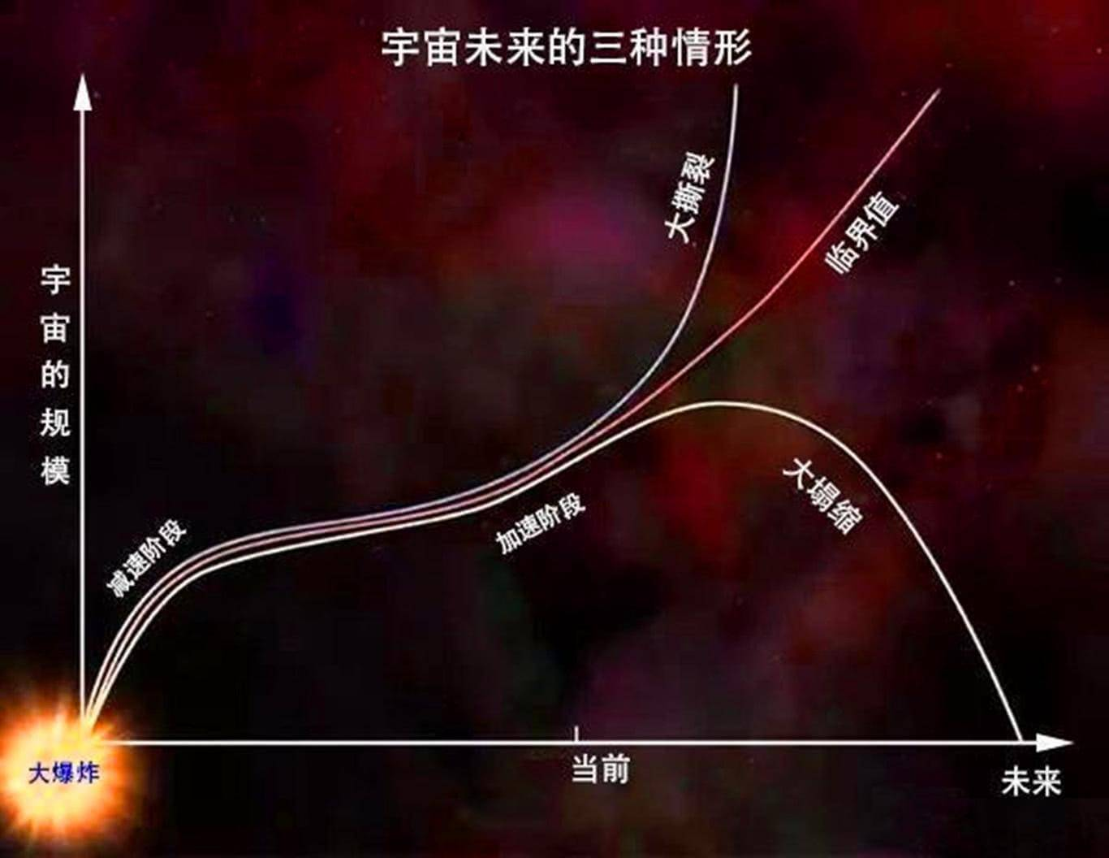
热寂说*
宇宙的结局是一个死寂的永恒状态？
宇宙不能看成孤立系统
宇宙在膨胀，每一个状态对应一个最大熵值 ，膨胀着的宇宙这个值也随着系统的膨胀而增加。当膨胀得足够快时，实际的熵增落后于最大熵值的增长
庞加莱始态复现定理

Slide 6
作业 ：习题11.3，11.5，11.7，11.9
截止时间：3月19日上午10：10

Slide 7
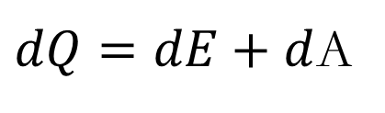


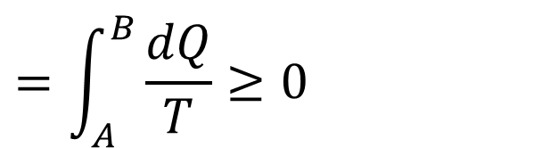
热力学总结
- 掌握功、热量、内能、熵等物理量，理解准静态过程、可逆过程及热力学概率等
（1）热力学第一定律
$$Q=ΔE+A$$
- 热力学第一定律及其应用
$dQ=dE+d$A
$$=\int_{A}^{B}{\frac{dQ}{T}}≥0$$
S = k lnΩ
- 热力学第二定律及其应用
- 热力学基本方程（可逆过程）
$$TdS=dE+pdV$$

Slide 8

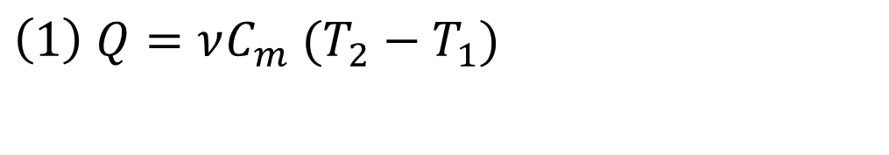
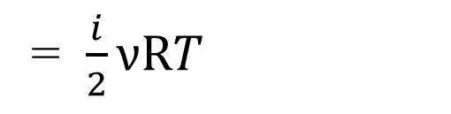
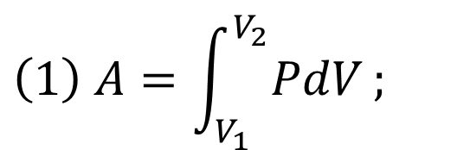
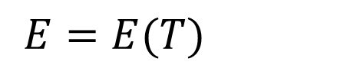


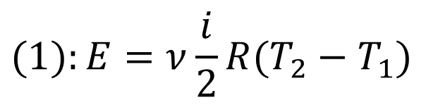
- 准静态过程中功、热量、内能的计算
$$\left(1\right) A=\int_{V_{1}}^{V_{2}}{PdV};$$
功的计算：
$$\left(2\right) A=Q−ΔE$$
热量的计算：
$$\left(1\right) Q=νC_{m} (T_{2}−T_{1})$$
$$\left(2\right) Q=ΔE+A$$
- 理想气体的内能:
$E=E(T)$
= $\frac{i}{2}νRT$
$$(1):E=ν\frac{i}{2}R(T_{2}−T_{1})$$
- 理想气体的内能变化:
$$(2)ΔE=Q−A$$

Slide 9
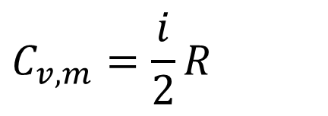

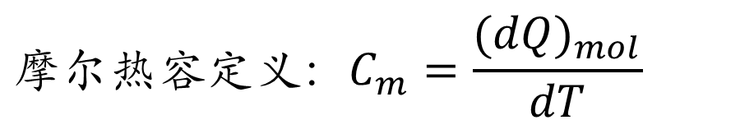
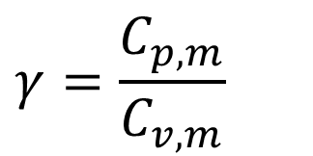
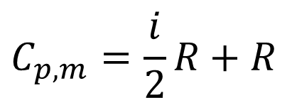
$$摩尔热容定义：C_{m}=\frac{(dQ)_{mol}}{dT}$$
$$C_{v,m}=\frac{i}{2}R$$
定容摩尔热容:
摩尔热容C_{m}:
$$C_{p,m}=\frac{i}{2}R+R$$
定压摩尔热容:
迈耶公式:
$$C_{p,m}=C_{v,m}+R$$
$$γ=\frac{C_{p,m}}{C_{v,m}}$$
比热容比（绝热系数）：
单原子气体：
i=3
双原子气体：
i=5
多原子气体：
i=6

Slide 10

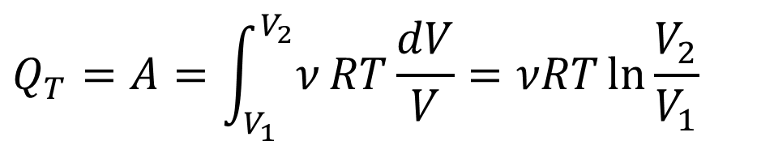
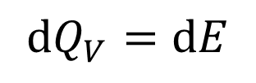
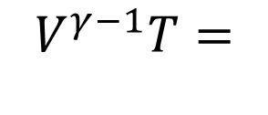
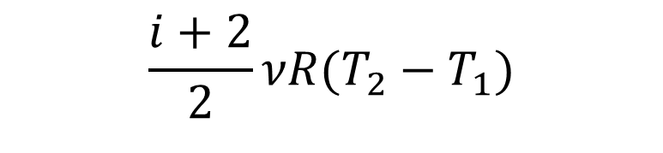

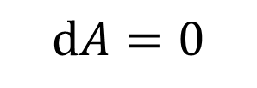
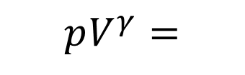
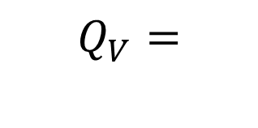
- 等体过程
- 等压过程
$$dA=0$$
$$dQ_{V}=dE$$
$$A=p\left(V_{2}−V_{1}\right)=νR(T_{2}−T_{1})$$
$$Q_{V}=E_{2}−E_{1}=\frac{i}{2}νR(T_{2}−T_{1})$$
$$\frac{i+2}{2}νR(T_{2}−T_{1})$$
$$Q_{V}=$$
- 等温过程
- 绝热过程
$$V^{γ−1}T=$$
常量
$$Q_{T}=A=\int_{V_{1}}^{V_{2}}{ν}RT\frac{dV}{V}=νRT\ln{\frac{V_{2}}{V_{1}}}$$
$$pV^{γ}=$$
常量
$$p^{γ−1}T^{−γ}=$$
常量

Slide 11
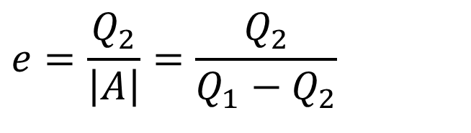

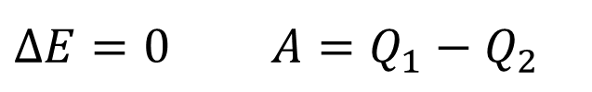

- 循环系统： 热机，制冷机
$$ΔE=0 A=Q_{1}−Q_{2}$$
热机（正循环）
致冷机（逆循环）
$$A<0$$
$$A>0$$
高温热源
高温热源
$$Q_{1}$$
$$Q_{1}$$
致冷机
$$A$$
热机
$$A$$
$$Q_{2}$$
$$Q_{2}$$
低温热源
低温热源
$$η=\frac{A}{Q_{1}}=\frac{Q_{1}−Q_{2}}{Q_{1}}=1−\frac{Q_{2}}{Q_{1}}$$
致冷机致冷系数
热机效率
$$e=\frac{Q_{2}}{\left|A\right|}=\frac{Q_{2}}{Q_{1}−Q_{2}}$$

Slide 12


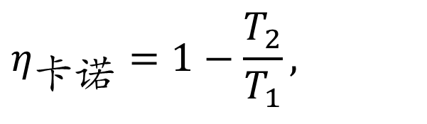









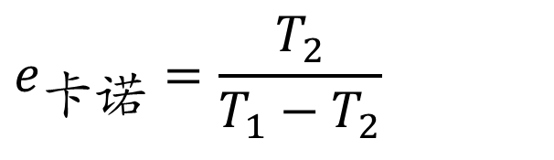


-卡诺循环
$$p$$
$$p_{1}$$
A
A — B 等温膨胀
B — C 绝热膨胀
C — D 等温压缩
D — A 绝热压缩
$$η_{卡诺}=1−\frac{T_{2}}{T_{1}},$$
$$T_{1}$$
$$p_{2}$$
B
W
$$p_{4}$$
D
$$p_{3}$$
C
$$e_{卡诺}=\frac{T_{2}}{T_{1}−T_{2}}$$
$$T_{2}$$
$$V$$
$$o$$
$$V_{1}$$
$$V_{4}$$
$$V_{2}$$
$$V_{3}$$
- 卡诺热机效率与工作物质无关，只与两个热源的温度有关，两热源的温差越大，则卡诺循环的效率越高
- 卡诺热机效率最高

Slide 13
- 热力学第二定律 熵
热力学第二定律的多种表述及等价性
  开尔文：不能从单一热源吸热对外做功
  克劳修斯：热量不能自动从低温物体转移到高温物体
一切与热现象有关的实际宏观过程都是不可逆的
一切自然过程总是沿着分子热运动的无序性（熵）增大的方向进行

Slide 14
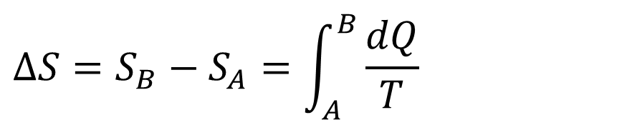

- 热力学第二定律 熵
- 熵及熵的计算
玻尔兹曼熵公式：
$$S=k\ln{\text{Ω}}$$
对应于微观状态数最多的宏观状态就是系统在一定宏观条件下的平衡态。
（其中Ω 是热力学概率）
$$ΔS=S_{B}−S_{A}=\int_{A}^{B}{\frac{dQ}{T}}$$
克劳修斯熵公式：
设计可逆过程，计算熵变

Slide 15
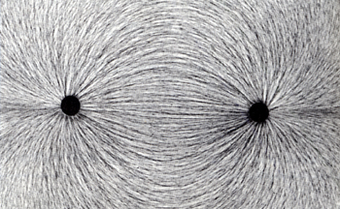
第12章 静电场 （ Electrostatic field）
12.1 电荷
12.2 库仑定律
12.3 电场 电场强度
12.4 点电荷电场及叠加原理
12.5 电场线和电通量
12.6 高斯定理
12.7 利用高斯定理求静电场的分布

Slide 16
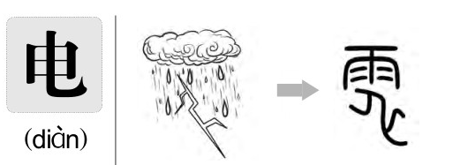

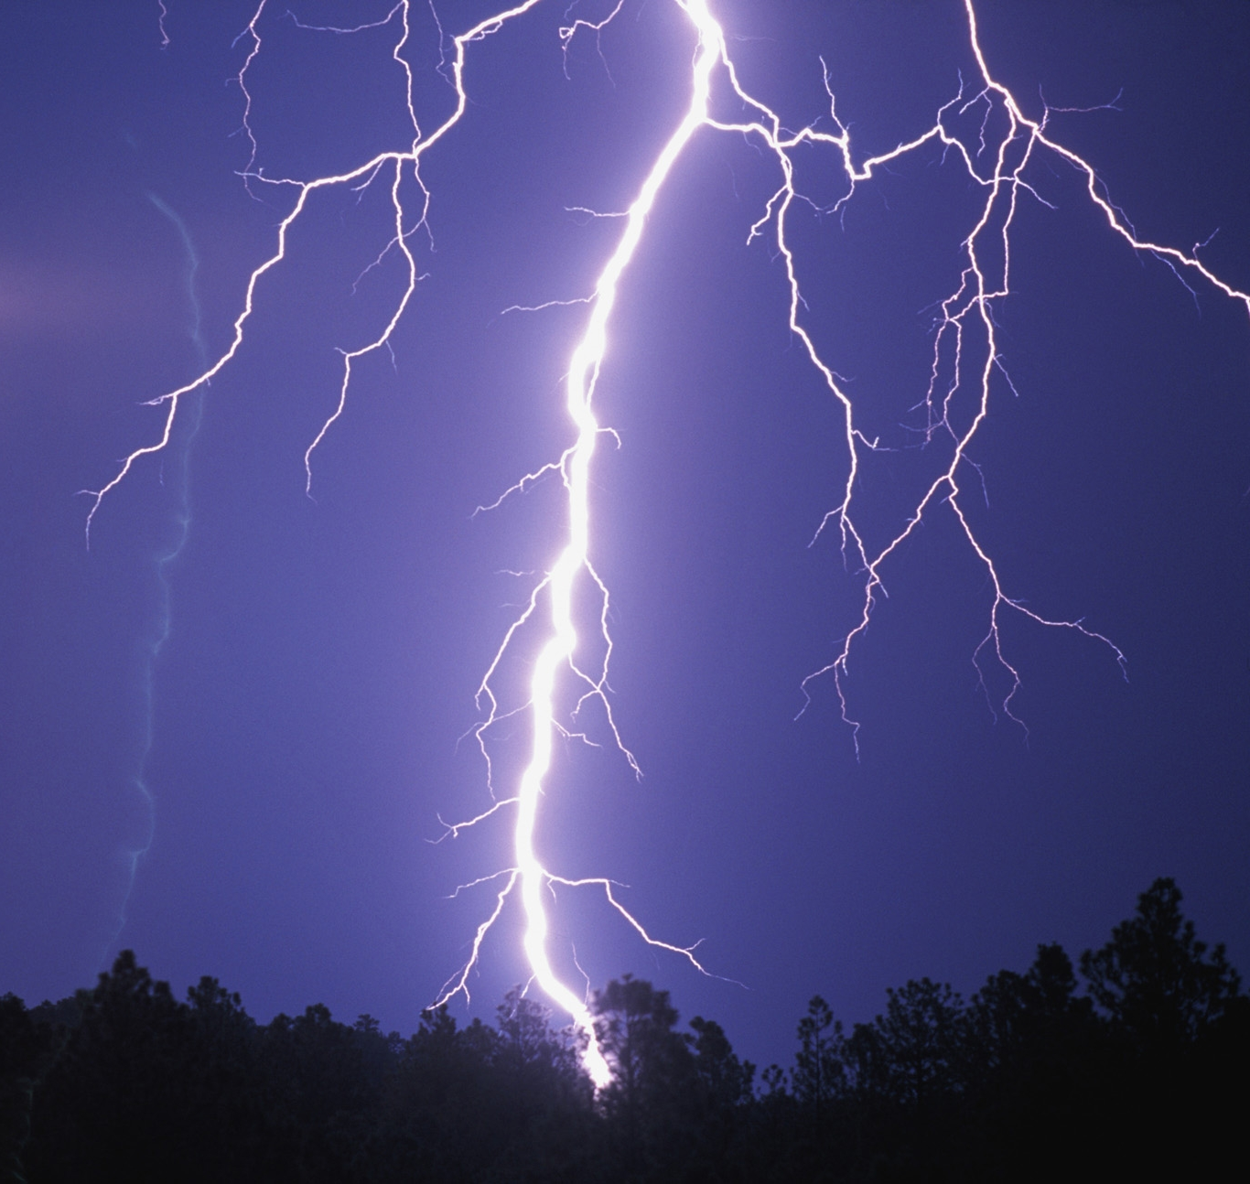
电现象
雷电
摩擦起电
电究竟是什么？

Slide 17
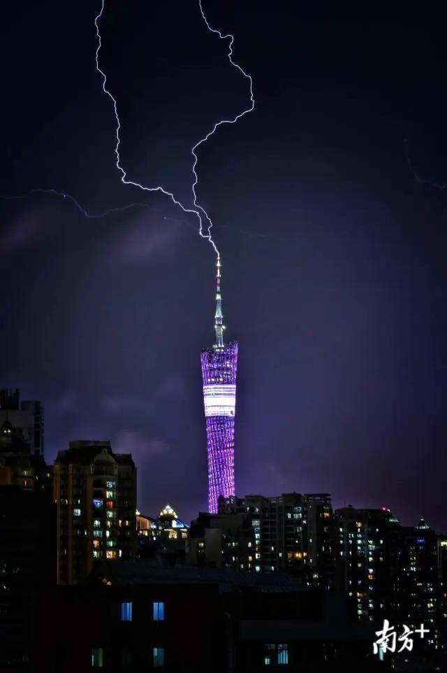
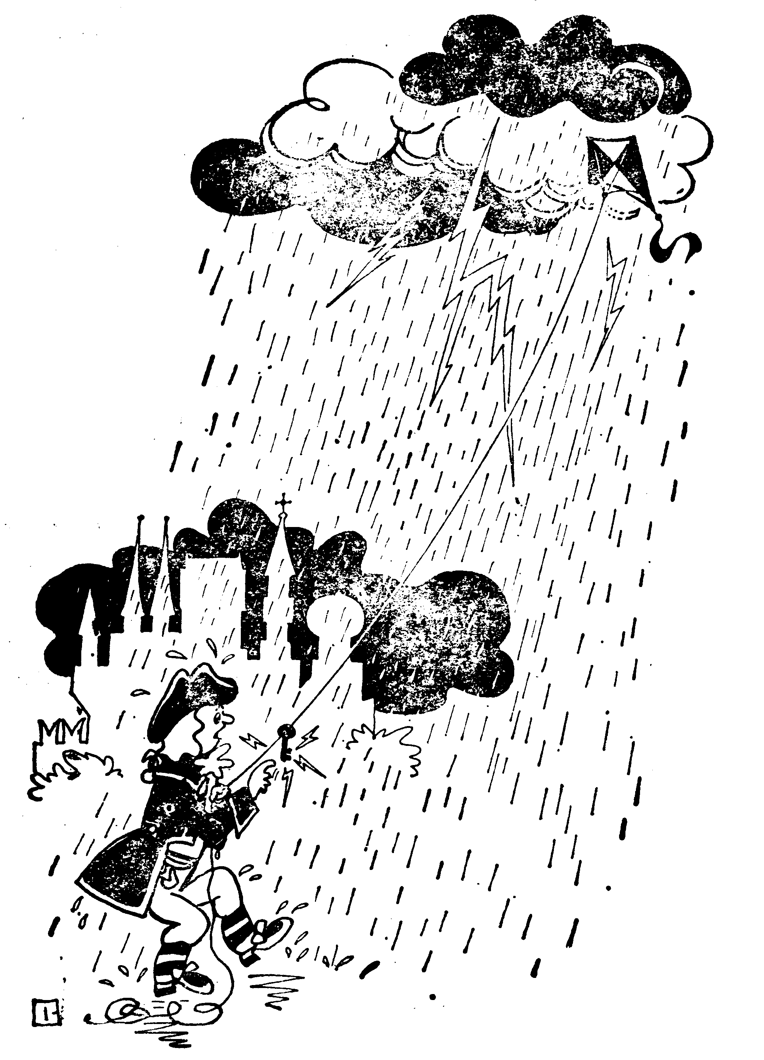
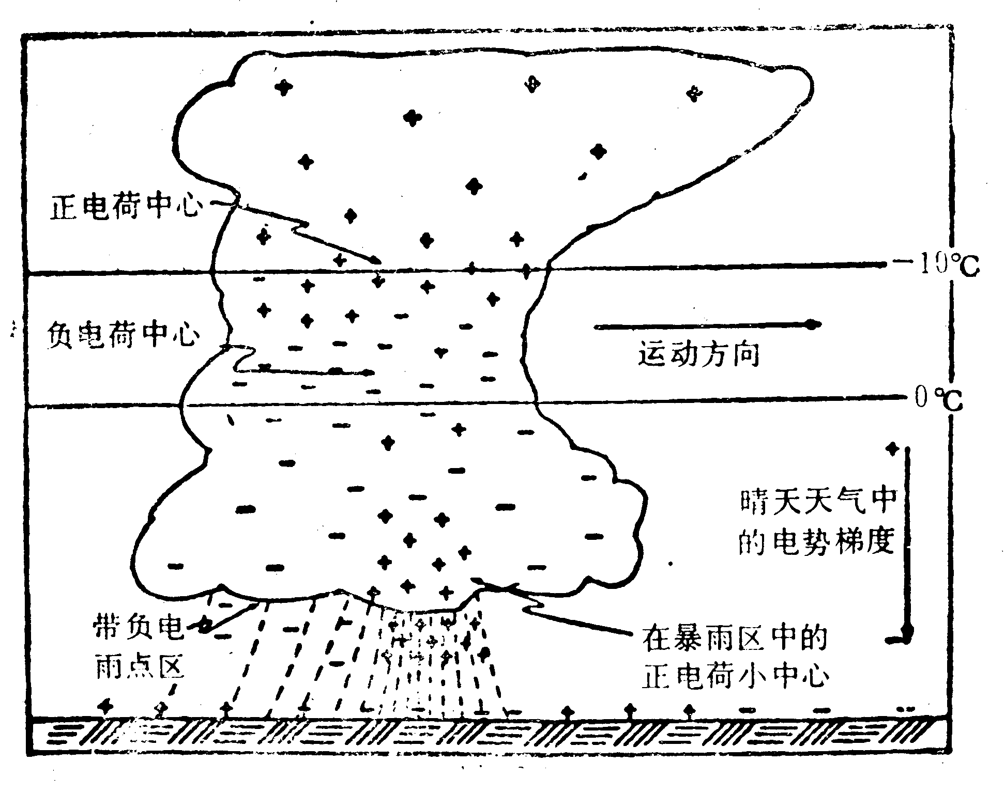
电现象
1752 年 富兰克林
1753年，俄国科学家利赫曼
避雷针
正电荷 负电荷
雷电利用计划

Slide 18
电荷量子化
- 法拉第(Faraday)、阿雷尼乌斯(Arrhenius)：
一个离子的电量只能是一个基本电荷电量的整数倍
斯通尼(Stoney) : 电子(electron)
1897年约瑟夫·汤姆孙(J.J.Thomson)发现电子
- 1906-1917年，密立根(Millikan)用油滴法首先从实验上证明了，微小粒子带电量的变化不连续。

Slide 19
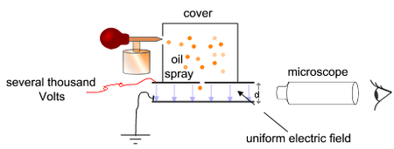
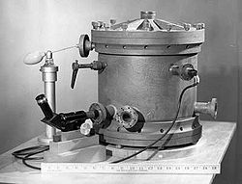
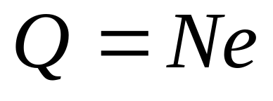
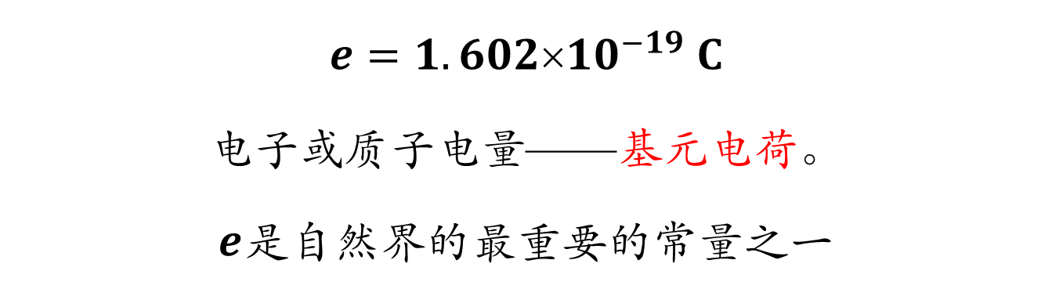
油滴实验
所有油滴的总电荷值皆为同一数字的倍数
$$e=1.602{10}^{−19} C$$
电子或质子电量——基元电荷。
$e$是自然界的最重要的常量之一

Slide 20
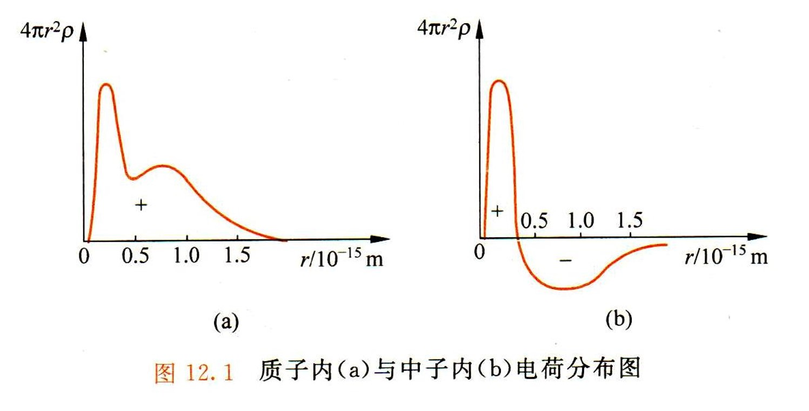
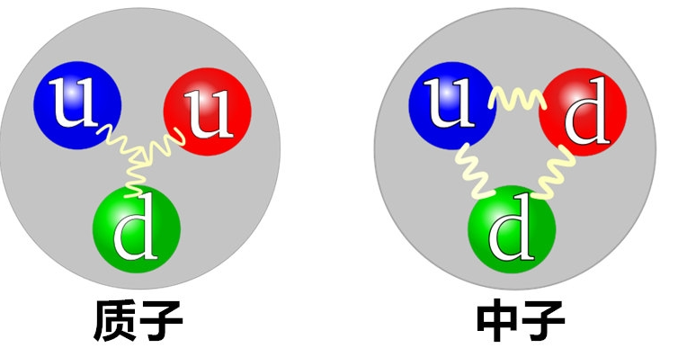

两种电荷：正电荷、负电荷
$$e=1.602{10}^{−19} C$$
u夸克 +2/3 e
d夸克-1/3 e
电子：静止质量9.10956×10⁻³¹kg； 推断电子半径的上限为10⁻²²m。

Slide 21
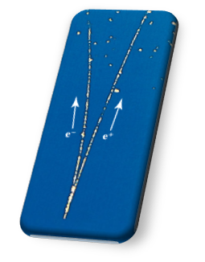
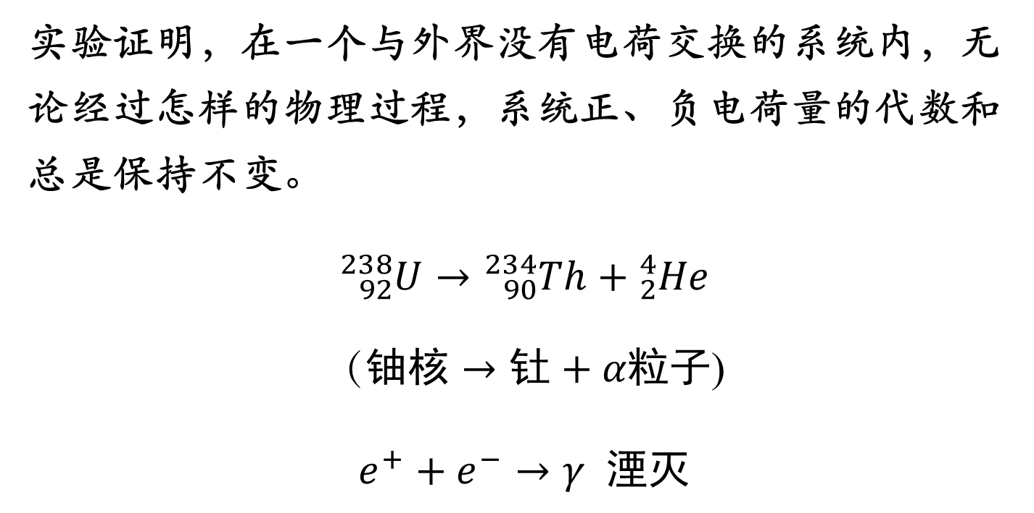
电荷守恒定律
实验证明，在一个与外界没有电荷交换的系统内，无论经过怎样的物理过程，系统正、负电荷量的代数和总是保持不变。
$${}_{92}^{238}U→{}_{90}^{234}{Th+{}_{2}^{4}{He}}$$
（$铀核→钍+α粒子$)
$$e^{+}+e^{−}→γ 湮灭$$

Slide 22
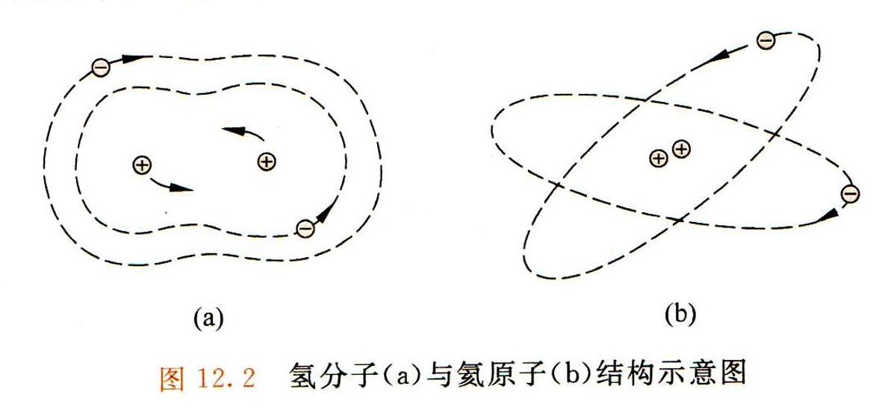
电荷的相对论不变性
氦原子两质子能量远大于氢分子两质子的能量（一百万倍）
氦原子和氢分子都是电中性，相对差异小于10⁻²⁰
电荷的电量与其运动状态无关

Slide 23
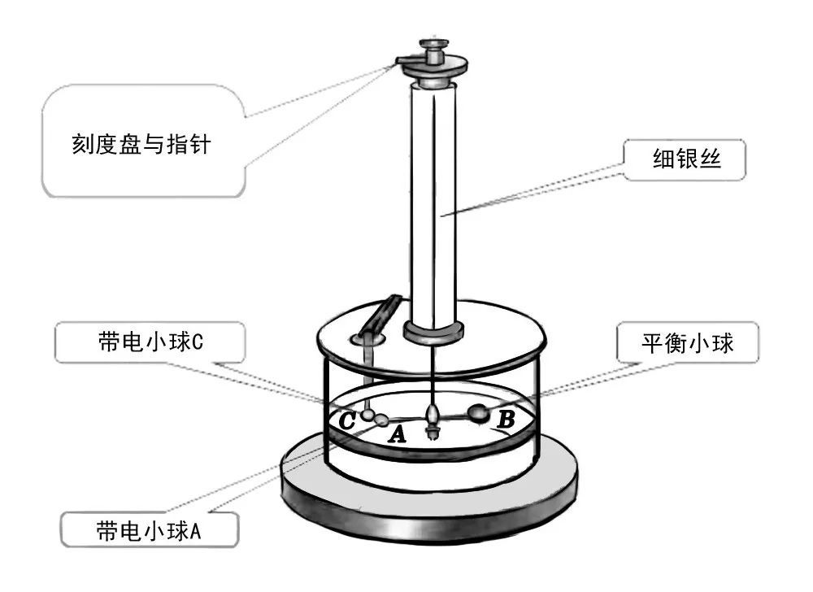
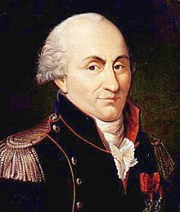
1785年：（扭秤实验）
库伦定律
库仑 (C. A. Coulomb）
法国：1736 −1806
如何校准小球所带电量?

Slide 24
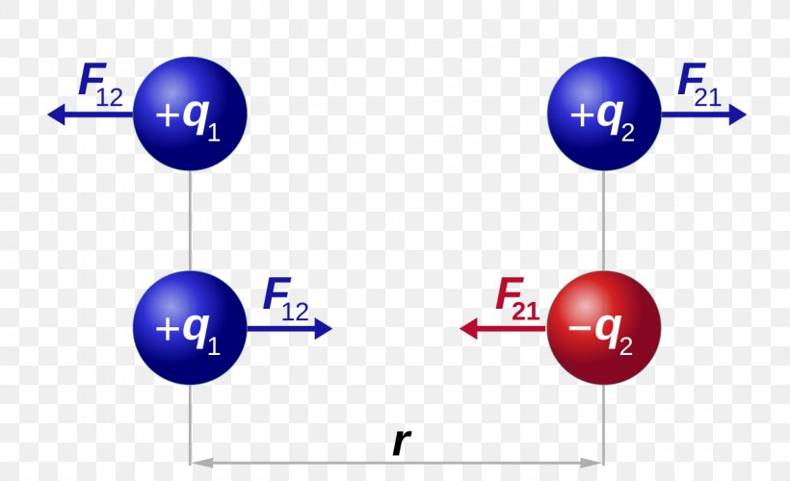
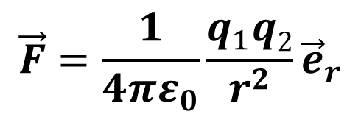
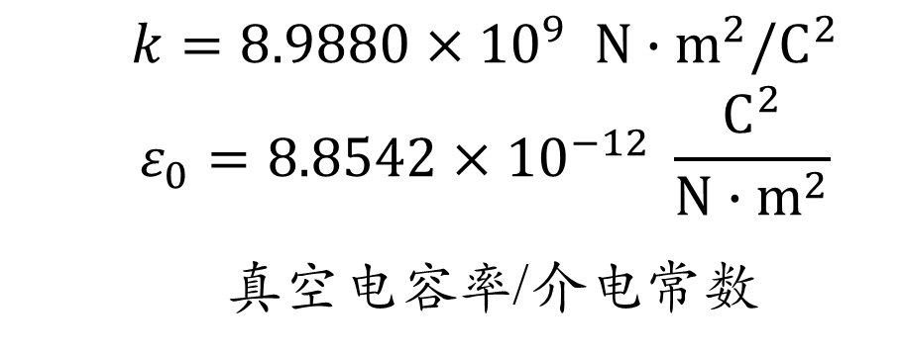
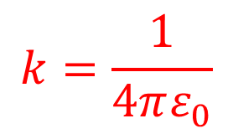
库伦定律
在真空中， 两个静止点电荷之间的相互作用力大小，与它们的电量的乘积成正比，与它们之间距离的平方成反比；作用力的方向沿着它们的联线，同号电荷相斥，异号电荷相吸。
$$\vec{F}=\frac{1}{4πε_{0}}\frac{q_{1}q2}{r^{2}}{\vec{e}}_{r}$$
$$k=\frac{1}{4πε_{0}}$$
$$k=8.9880×{10}^{9} N∙m^{2}/C^{2}$$
$$ε_{0}=8.8542×{10}^{−12} \frac{C^{2}}{N∙m^{2}}$$
真空电容率/介电常数

Slide 25
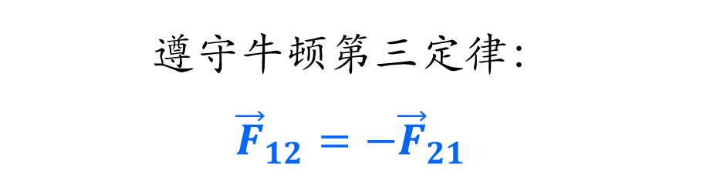
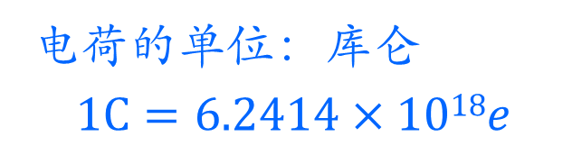
库伦定律
在真空中， 两个静止点电荷之间的相互作用力大小，与它们的电量的乘积成正比，与它们之间距离的平方成反比；作用力的方向沿着它们的联线，同号电荷相斥，异号电荷相吸。
$$\vec{F}=\frac{1}{4πε_{0}}\frac{q_{1}q2}{r^{2}}{\vec{e}}_{r}$$
$$k=\frac{1}{4πε_{0}}$$
遵守牛顿第三定律：
$${\vec{F}}_{12}=−{\vec{F}}_{21}$$
电荷的单位：库仑
$$1C=6.2414×1018e$$

Slide 26



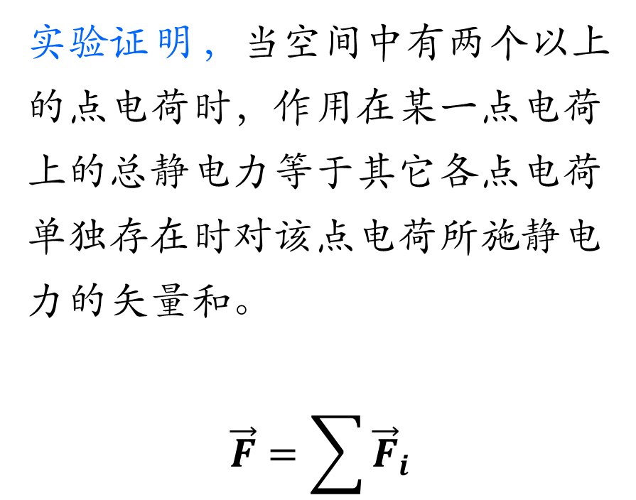



叠加原理
实验证明，当空间中有两个以上的点电荷时，作用在某一点电荷上的总静电力等于其它各点电荷单独存在时对该点电荷所施静电力的矢量和。
$$\vec{F}=\sum{{\vec{F}}_{i}}$$
$$q_{1}$$
$$q_{2}$$
$${\vec{F}}_{2}$$
$$q_{0}$$
$$\vec{F}$$
$${\vec{F}}_{1}$$

Slide 27
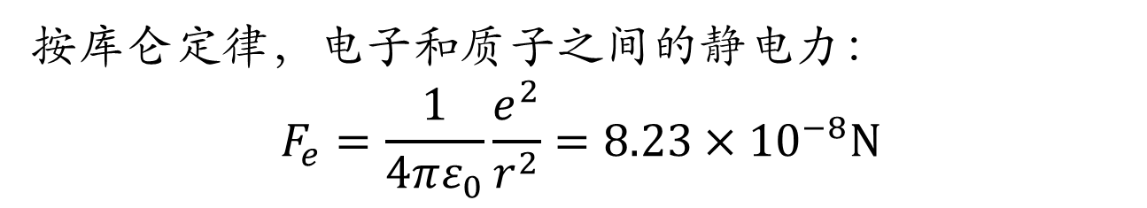
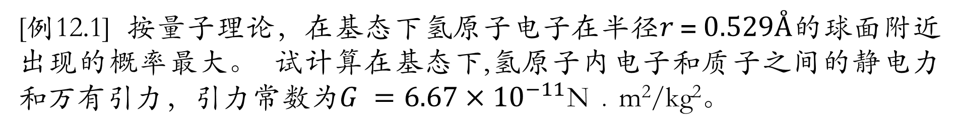


[例12.1] 按量子理论，在基态下氢原子电子在半径$r＝0.529Å$的球面附近出现的概率最大。 试计算在基态下,氢原子内电子和质子之间的静电力和万有引力，引力常数为$G =6.67×{10}^{−11}$N﹒m²/kg²。
 | 电荷量/C | 质量/kg
电子（e） | -1. 60×10⁻¹⁹ | 9.11×10⁻³¹
质子（p） | 1. 60×10⁻¹⁹ | 1.67×10⁻²⁷
原子核中的核子的基本信息如下：
按库仑定律，电子和质子之间的静电力：
$$F_{e}=\frac{1}{4πε_{0}}\frac{e^{2}}{r^{2}}=8.23×{10}^{−8}N$$
$${F_{e}}/{F_{g}}=2.26×{10}^{39}$$
电子和质子之间的万有引力：
$$F_{g}=G\frac{m_{1}m_{2}}{r^{2}}=3.63×{10}^{−47}N$$
- 在处理电子和质子之间的相互作用时,只需考虑静电力。

Slide 28



[例12.1] 按量子理论，在基态下氢原子电子在半径$r＝0.529Å$的球面附近出现的概率最大。 试计算在基态下,氢原子内电子和质子之间的静电力和万有引力，引力常数为$G =6.67×{10}^{−11}$N﹒m²/kg²。
 | 电荷量/C | 质量/kg
电子（e） | -1. 60×10⁻¹⁹ | 9.11×10⁻³¹
质子（p） | 1. 60×10⁻¹⁹ | 1.67×10⁻²⁷
引力${10}^{−34}N$
原子核
+
+
电力$102 N$
？
！
$${F_{e}}/{F_{g}}=2.26×{10}^{39}$$
凝聚力
强力$104N$
- 在处理电子和质子之间的相互作用时,只需考虑静电力。
强力：存在于核子、介子和超子之间，也叫强相互作用

Slide 29
电荷之间是如何发生相互作用的？

Slide 30

电场
早期：超距作用
后来: 法拉第提出近距作用
并提出力线和场的概念
电荷在其周围产生电场。
电荷在电场中受力
电 场
电 荷
电 荷

Slide 31

电场
电 场
电 荷
电 荷
静电场：静止电荷在其周围所激发的电场，是电磁场的一种特殊情况。
电场是物质吗？
电场有能量吗？

Slide 32






电场强度
试验表明：对于任一确定场点比值${\vec{F}}/q$，与检验电荷无关，反映了电场本身的性质，称之为电场强度。
$$\vec{E}=\frac{\vec{F}}{q}$$
单位：$N/C$或V/m
空气的击穿场强
~ 3×10⁶ V/m
电场对电荷作用力：
$$\vec{F}=q\vec{E}$$

Slide 33





静止点电荷的电场
$$\vec{F}=\frac{1}{4πε_{0}}\frac{q_{0}q}{r^{2}}{\vec{e}}_{r}$$
$$→\vec{E}=\frac{\vec{F}}{q_{0}}=\frac{1}{4πε_{0}}\frac{q}{r^{2}}{\vec{e}}_{r}$$
$$q_{0}$$
$$+q$$
$$\overset{⃑}{E}$$
$$\overset{⃑}{r}$$
场点
源点
- 以点电荷为球心的球面上各点的电场强度大小相等，方向沿着位矢的方向。

Slide 34







电场叠加原理
如果带电体由 n 个点电荷组成
由电力叠
加原理
$$\overset{⃑}{F}=\sum_{i=1}^{i=n}{{\vec{F}}_{i}}$$
$$\vec{E}=\frac{\vec{F}}{q}=\frac{\sum_{i=1}^{n}{{\vec{F}}_{i}}}{q}=\sum_{i=1}^{n}{\frac{{\vec{F}}_{i}}{q}}$$
由场强定义
或

Slide 35










电荷连续分布的电场
+
+
电荷体密度 ρ
电荷面密度 σ
$$\overset{⃑}{E}=\int_{V}{\frac{1}{4πε_{0}}\frac{ρ{\overset{⃑}{e}}_{r}}{r^{2}}dV}$$
$$\overset{⃑}{E}=\int_{S}{\frac{1}{4πε_{0}}\frac{σ{\overset{⃑}{e}}_{r}}{r^{2}}dS}$$

Slide 36



电荷连续分布的电场
$$\overset{⃑}{E}=\int_{l}{\frac{1}{4 \text{π}ε_{0}}\frac{λ{\overset{⃑}{e}}_{r}}{r^{2}}dl}$$
电荷线密度 λ

Slide 37





[例12.3]求电偶极子轴线的延长线上和中垂线上任一点的电场。
y
o
+
x
$$−q$$
$$+q$$
$$\frac{l}{2}$$
$$\frac{l}{2}$$

Slide 38






[例12.3]求电偶极子轴线的延长线上和中垂线上任一点的电场。
$${\vec{E}}_{+}=\frac{q}{4πε_{0}{(x−\frac{l}{2})}^{2}}\vec{i }$$
轴线的延长线上任一点$A$的电场:
$${\vec{E}}_{−}=−\frac{q}{4πε_{0}{(x+\frac{l}{2})}^{2}}\vec{i }$$
$$若x>>l，则\frac{l2}{4x2}<<1$$
$$→\vec{E}=\frac{2ql}{4πε_{0}x^{3}}\vec{i }=\frac{2\vec{p}}{4πε_{0}x^{3}}$$
$$\vec{E}={\vec{E}}_{+}+{\vec{E}}_{−}=\frac{2qxl}{4πε_{0}x^{4}{(1−\frac{l^{2}}{4x^{2}})}^{2}}\vec{i }$$

Slide 39





[例12.3]求电偶极子轴线的延长线上和中垂线上任一点的电场。
中垂线上任一点的电场
$$E_{+}=E_{−}=\frac{q}{4πε_{0}r^{′2}}$$
$$E=2E_{+}\cos{α}$$
$$=2∙\frac{q}{4πε_{0} \left(r^{2}+\frac{l^{2}}{4}\right)}∙\frac{l/2}{\sqrt{r^{2}+\frac{l^{2}}{4}}}$$
若$r≫l$，则$\vec{E}=−\frac{\vec{p}}{4πε_{0}r^{3}}$

Slide 40





[例12.4]求距离均匀带电细棒为$a$的$p$点处电场强度.设棒长为$L$，带电量$q$，电荷线密度为$λ=q/L.$
$$取线元dx，dq=λdx，则dE=\frac{λdx}{4πε_{0}r^{2}}$$
$$dE_{x}=\frac{λdx}{4πε_{0}r^{2}}\cos{θ}→E_{x}=\int{\frac{λ\cos{θ}}{4πε_{0}r^{2}}dx}$$
$$r=a/{\sin{θ}},x=−a\cot{θ}, dx=a\csc^{2}{θ}dθ$$

Slide 41


[例12.4]求距离均匀带电细棒为$a$的$p$点处电场强度.设棒长为$L$，带电量$q$，电荷线密度为$λ=q/L.$
$$取线元dx，dq=λdx，则dE=\frac{λdx}{4πε_{0}r^{2}}$$
$$dE_{x}=\frac{λdx}{4πε_{0}r^{2}}\cos{θ}→E_{x}=\int{\frac{λ\cos{θ}}{4πε_{0}r^{2}}dx}$$
$$r=a/{\sin{θ}},x=−a\cot{θ}, dx=a\csc^{2}{θ}dθ$$
$$E_{x}=\int{\frac{λ\cos{θ}}{4πε_{0}r^{2}}dx}=\frac{λ}{4πε_{0}a}\int_{θ_{1}}^{θ_{2}}{\cos{θ}dθ}=\frac{λ}{4πε_{0}a}(\sin{θ_{2}}−\sin{θ_{1}})$$

Slide 42



[例12.4]求距离均匀带电细棒为$a$的$p$点处电场强度.设棒长为$L$，带电量$q$，电荷线密度为$λ=q/L.$
$$E_{x}=\frac{λ}{4πε_{0}a}(\sin{θ_{2}}−\sin{θ_{1}})$$
$${\text{同理：}E}_{y}=\frac{λ}{4πε_{0}a}(\cos{θ_{1}}−\cos{θ_{2}})$$
$当直线长度→∞$，$θ_{1}→0，θ_{2}→π$.
$$E_{x}=0，E_{y}=\frac{λ}{2πε_{0}a}$$
无限长均匀带电直线：$E=\frac{λ}{2πε_{0}a}$

Slide 43









[例12.5]求一均匀带电圆环轴线上任一点$x$处的电场.
$$dq$$
$$r$$
$$R$$
$$d{\vec{E}}^{′}$$
$$p$$
$$O$$
$$x$$
$$d\vec{E}$$
$$dq^{′}$$
如图建立坐标系。对称性可知垂直方向电场强度为0。

Slide 44




[例12.5]求一均匀带电圆环轴线上任一点$x$处的电场.
$$E=\frac{qx}{4πε_{0}{(R^{2}+x^{2})}^{3/2}}$$
$$E=\int{dE\cos{θ}}=\int{\frac{dq}{4πε_{0}r^{2}}\cos{θ}}$$
$$=\frac{\cos{θ}}{4πε_{0}r^{2}}\int{dq}=\frac{q(x/r)}{4πε_{0}r^{2}}$$
$$=\frac{qx}{4πε_{0}r^{3}}$$
当$x≫R$时，即$p$点远离圆环时：
$${(R^{2}+x^{2})}^{3/2}={x^{3}(\frac{R^{2}}{x^{2}}+1)}^{3/2}→x^{3}$$
$$⇒E=\frac{q}{4πε_{0}x^{2}}$$

Slide 45




[例12.6]求均匀带电圆盘轴线上任一点的电场.
$$E=\frac{xσ}{2ε_{0}}\int_{0}^{R}{\frac{rdr}{{(r^{2}+x^{2})}^{3/2}}}$$
$$=\frac{σ}{2ε_{0}}\left[1−\frac{x}{{(R^{2}+x^{2})}^{1/2}}\right]$$
当$R≫x$时，即无限大均匀带电平面的场强为
$$E=\frac{σ}{2ε_{0}}$$
由[例12.5]得带电圆环轴线上一点的电场
$$dE=\frac{xdq}{4πε_{0}{(r^{2}+x^{2})}^{3/2}}=\frac{x∙σ∙2πrdr}{4πε_{0}{(r^{2}+x^{2})}^{3/2}}$$

Slide 46
无限大均匀带电平面：
σ>0
σ<0

Slide 47













[例12.7]试求电偶极子在均匀外电场中所受的力矩。
电偶极子: 一对电量相同,电性相反的点电荷系统
电偶极矩: $\vec{p}=q\vec{l}$
$$\vec{l}$$
$$+q$$
电场力的大小为
$$F=F_{1}=F_{2}=qE$$
$${\vec{F}}_{1}$$
$$\vec{l}$$
$$θ$$
$$\vec{E}$$
$$−q$$
$$\vec{M}$$
$${\vec{F}}_{2}$$
合力为零，产生的力偶矩为
$$\vec{M}=\vec{l}×{\vec{F}}_{1}=q\vec{l}×\vec{E}=\vec{p}×\vec{E}$$

